Slide 1
1. 라즈베리에 아두이노 환경 만들기
-라즈베리파이 업데이트 하기 위해 터미널 창에 입력해주기
~ $ sudo apt-get update
~ $ sudo apt-get upgrade
-아두이노 ide 설치하기
터미널창에 입력
~ $ sudo apt-get install arduino
2. 라즈베리와 아두이노 시리얼 통신환경 만들기
라즈베리랑 아두이노 usb 연결해주기
시리얼 통신에 권한 얻기 위해
sudo usermod -a -G tty pi sudo usermod -a -G dialout pi
아두이노 ide(sketch) 열어서 tool -> serial port -> /dev/ttyACM0 선택
Tool -> board -> 아두이노 선택
3. 파이썬으로 아두이노 제어하기위한 PyFirmata 라이브러리 설치
- 라즈베리 터미널창에
$sudo apt-get install pyserial 입력해 pyserial 라이브러리 설치

Slide 2
터미널창에 순서대로 입력
~ $ sudo apt-get install git
~ $ git clone https://github.com/tino/pyFirmata.git
~ $ cd pyFirmata
~ $ sudo python setup.py install
시리얼 통신을 사용해 아두이노 내장 13번 led 깜빡이게 하는 예제파일
https://blog.naver.com/dododokim/221418551577

Slide 3
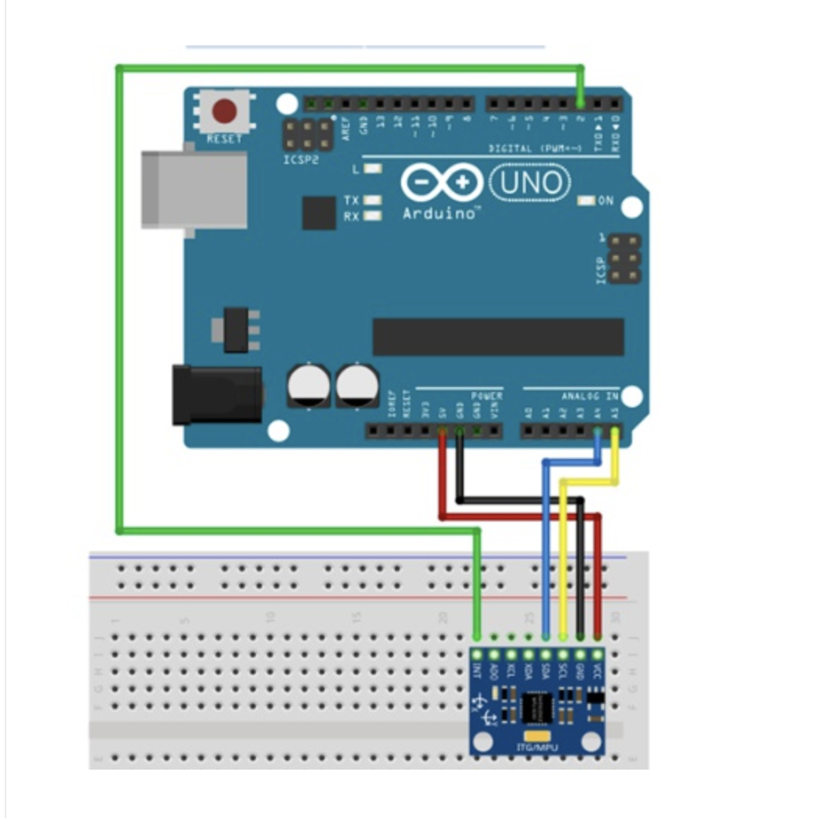
아두이노-자이로 연결

Slide 4
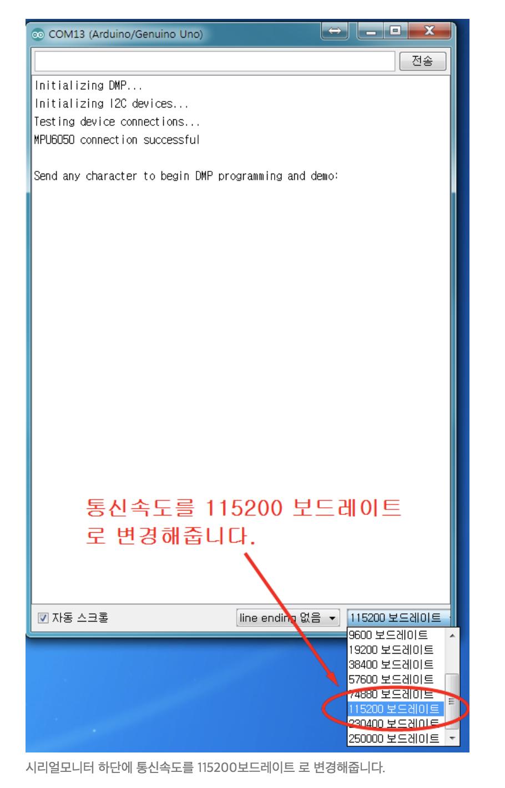
-라이브러리(모듈) 2개를
C:\Program Files (x86)\Arduino\libraries
위치에 넣어주고 sketch 에서 파일 -> 예제 -> MPU5060 -> MPU5060_DMP6 을 실행
-소스코드를 아두이노우노R3 에 `업로더` 시켜줍니다.
PC모니터를 통해서 값을 확인할수 있도록 `시리얼모니터` 버튼을 눌러줍니다
-통신속도 115200 로 변경
-DMP 입력후 전송버튼 누르기
- 값 변화하는거 확인하기

Slide 5
GyX, GyY, GyZ 값의 범위 : -32768 ~ +32767 (16비트 정수범위)
FS_SEL 레지스터 설정 : default = 0 인 경우 ±250 deg/s, deg/s당 자이로 센서값 131/deg/s
출력되는 자이로센서값은 -32768~32767범위이고 각도로 -250 도/s ~ 250 도/s가 된다.
즉, GyZ출력값이 32767인 경우 최대값인 250도/s 회전한 것이된다.
그렇다면 1도/s당 출력값은 얼마씩 바뀌나?
32767 : 250도/s = x : 1도/s
x = 32767 / 250 = 131.068
즉 1도/s 씩 회전하는 경우 GyZ는 약131씩 증가할 것이다.
GyZ = 16512라면, 16512/131 = 126도/s의 각속도가 된다.
만약 GyZ값이 1800에서 3600으로 증가했다면 그차이 3600 - 1800 = 1800은
1800 / 131 = 13.74도/s 값이 된다.
각속도 1도/s씩 커질때마다 GyZ의 출력값은 131씩 커지고, GyZ값과 각속도값이 일대일로 대응된다.
<예제> 드론이 시계의 초침과 같은 속도와 방향으로 수평회전하는 경우의 GyZ값은?
시계 초침의 경우 360도/60s = 6도/s의 각속도
6도/s x 131 = 786이며 시계방향으로 회전하는 경우 음수값을 가짐
답은 -786

Slide 6
이제 해야하는것
- 자이로센서값을 라즈베리파이로 받아오기
https://blog.naver.com/loveey0928/221350250633 참고
-보통 가속도 센서와 자이로 센서에 5V와 Ground를 물려주면 가속도, 자이로센서는 TX핀으로 데이터를 내보냅니다. 그러면 우리는 그 TX핀과 라즈베리파이의 RX핀을 연결시킨 후,
라즈베리파이에서 데이터 값을 받아서 저장할 준비만 하면 됩니다.
그렇게 하면 데이터 값을 받아올 수 있는 것입니다. 이제 아래에서는 그 방법에 대해서 설명하겠습니다.
라즈베리파이3 B 시리얼과 EBIMU센서를 Serial 연결하여 데이터를 받아오려면 먼저 설정 해주어야 하는 것이 있습니다.

